Slide 1


স্বাগতম

Slide 2
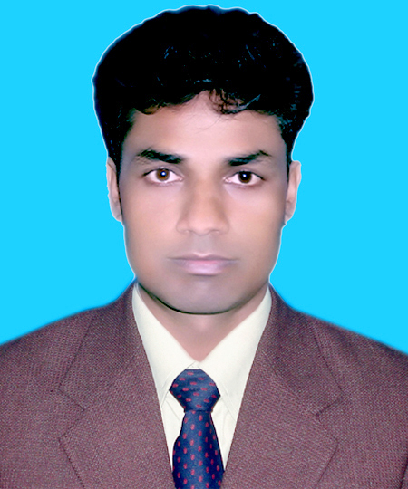
শিক্ষক পরিচিতি
মোহাম্মদ শওকত আলী (স্বপন)
সহকারী শিক্ষক (কম্পিউটার)
শামসুন নাহার জালাল উচ্চ বিদ্যালয়
মেলান্দহ,জামালপুর।
শ্রেণী – ৮ম
বিষয়-আই.সি.টি
অধ্যায়- ০১
সময়- ৪৫ মি.
পাঠ পরিচিতি-

Slide 3
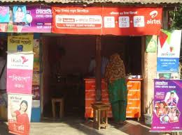
বিকাশ কেন্দ্র

Slide 4
পাঠ ঘোষণা
আই.সি.টির গুরুত্ব

Slide 5
-শিখন ফল-
১। মোবাইলে কিভাবে টাকা পাঠানো যায় বলতে পারবে।
২। মোবাইল থেকে কিভাবে এস.এম.এস পাঠাতে হয় বলতে পারবে।
৩। কম্পিউটারে কিভাবে দরখাস্ত করা যায় তা বলতে পারবে।

Slide 6
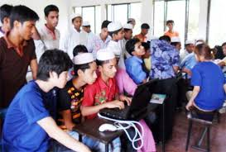
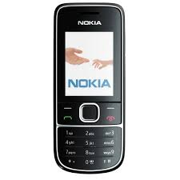
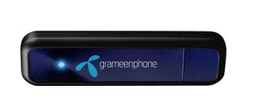

Slide 7
-x দলীয় কাজ x-
বাংলাদেশের প্রেক্ষিতে আই.সি.টির গুরুত্ব লিখ

Slide 8
-x মূল্যায়ন x-
মোবাইল থেকে পরীক্ষার ফলাফল আনতে
পারবে।
কম্পিউটারে টাইপ করতে পারবে।
মডেম কি কাজে ব্যবহৃত হয় বলতে পারবে।

Slide 9

-x বাড়ীর কাজ x-
আই.সি.টির গুরুত্ব লিখ
ধন্যবাদ

